Slide 1
XV
региональные состязания школьных спортивных клубов Санкт-Петербурга
Региональный ресурсный центр развития дополнительного образования физкультурно-спортивной направленности ГКЦ ФСР ГБНОУ «Балтийский берег»

Slide 2
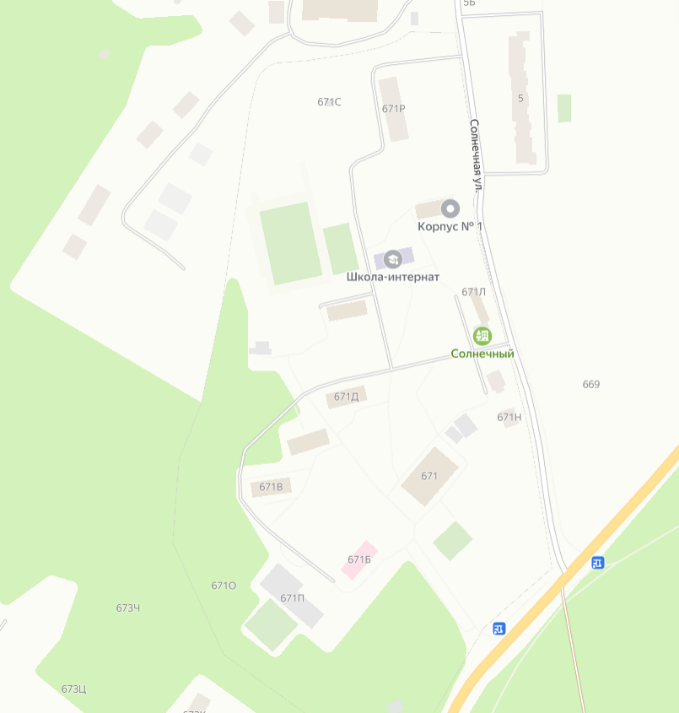
СРОКИ И МЕСТО ПРОВЕДЕНИЯ
с 16 по 20 сентября 2024 г.
ДООЛ «Солнечный»
ГБНОУ «Балтийский берег»
Курортный район,
пос.Молодежное,
Приморское шоссе, д. 671

Slide 3
ПРОГРАММА МЕРОПРИЯТИЯ
16 сентября 2024 г. 11:00 … 13:00 – заселение,
комиссия по допуску – корпус №4
11:00 … 16:00 – тренировки:
л/а – стадион
мини-гольф - спортзал
биатлон – теннисные корты
Присутствие команд на тренировке по биатлону обязательно!
16:00 … 17:00 – торжественное открытие
17:30 … 18:15 – «брейн-ринг» отборочный этап
19:30 … 20:30 – «брейн-ринг» полуфинальный этап
21:00 … – совещание представителей команд

Slide 4
ПРОГРАММА МЕРОПРИЯТИЯ
17 сентября 2024 г. 10:00 … 18:00 – состязания:
тег-регби – стадион
мини-гольф - спортзал
биатлон – теннисные корты
10:00 … 18:00 – тренировки
ориентирование – полигон
корнхол – костровая площадка
19:30 … 20:30 – «брейн-ринг» финалы №3 и №2
20:45 … – совещание представителей команд

Slide 5
ПРОГРАММА МЕРОПРИЯТИЯ
18 сентября 2024 г. 10:00 … 18:00 – состязания:
тег-регби – стадион
ориентирование – автогородок
корнхол – костровая площадка
10:00 … 18:00 – тренировки
городки – баскетбольная площадка
19:30 … 20:10 – «брейн-ринг» финал №1
20:20 … – совещание представителей команд

Slide 6
ПРОГРАММА МЕРОПРИЯТИЯ
19 сентября 2024 г. 10:00 … 16:00 – состязания:
л/а эстафета - стадион
корнхол – костровая площадка
10:00 … 16:00 – мастер-класс
гольф-болл – спортзал
17:00 … 18:00 – состязания:
ориентирование
командная эстафета – «линейка»
19:30 … 21:30 – ДИСКОТЕКА
21:40 … – совещание представителей команд

Slide 7
ПРОГРАММА МЕРОПРИЯТИЯ
20 сентября 2024 г. 10:00 … 11:00 – церемония награждения
11:00 … 12:00 – выезд команд
ВСЕ ДНИ 08:00 … – подъём
08:15 … 08:30 – зарядка
08:30 … 09:30 – завтрак
13:30 … 15:00 – обед (полдник выдаётся на руки)
18:30 … 19:30 – ужин
22:00 … – отбой

Slide 8
ДЛЯ ПРЕДСТАВИТЕЛЕЙ КОМАНД
до 08.09.2024 включительно
Заполнить договор на питание представителей команд:
https://disk.yandex.ru/i/OEhhw63Whncm-A
Оплатить 2120 рублей по ссылке:
https://lnk.paykeeper.ru/996x7t3
Отправить чек и скан заполненного договора на электронную почту:
market@balticbereg.ru (в теме письма указать: ШСК, № школы и Ф.И.О.)

Slide 9
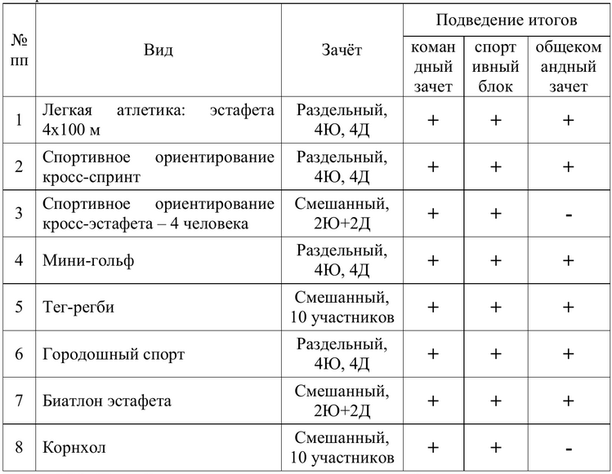
ВИДЫ СОСТЯЗАНИЙ
«брейн-ринг»
отборочный этап
1Ю+1Д
тестирование
полуфинальный этап
финалы
5Ю+5Д

Slide 10
СОСТАВ КОМАНДЫ
Состав команды 10 человек 2013-2012 годов рождения: (5 юношей и 5 девушек) из числа обучающихся, отнесённых к основной медицинской группе для занятий физической культурой и спортом.
Участники команды: члены одного ШСК – обучающиеся по физкультурно-спортивной направленности дополнительного образования, внеурочной деятельности.
В случае выступления обучающегося за ШСК другого ГБОУ руководитель команды представляет в Комиссию приказ о зачислении данного обучающегося в ОДОД (ШСК) ГБОУ.
Для представления интересов обучающихся, сопровождения обучающихся и обеспечения их безопасности, команду сопровождают один руководитель и один учитель физической культуры, назначенные приказом ГБОУ и указанные в официальной заявке.

Slide 11
ДОКУМЕНТЫ
ВСЕ МАТЕРИАЛЫ БУДУТ РАЗМЕЩАТЬСЯ НА СТРАНИЧКЕ:
https://fsr.balticbereg.ru/deyatelnost-podrazdeleniya/390-xv-regionalnykh-sostyazanij-shsk-sankt-peterburga
Положение: https://disk.yandex.ru/d/0itheY1gtUZgcw
Приложения к Положению (заявка, согласия, ТБ):
https://disk.yandex.ru/d/rFn3PJUIdQF-Hw
План проведения: https://disk.yandex.ru/i/tkCsKb8vjzSJBw
Регламенты: https://disk.yandex.ru/i/Y2OJnY8hNWM_dQ

Slide 12
РЕГИСТРАЦИЯ УЧАСТНИКОВ
https://orgeo.ru/event/info/37428
Необходимые данные:
Дети: ФИО, серия и номер свидетельства о рождении, дата рождения, класс, СНИЛС, телефон, адрес электронной почты, телефон и адрес электронной почты родителя (законного представителя)
Педагог: ФИО, телефон и адрес электронной почты
Необходимы для передачи сведений в систему таланты.рф
При наличии согласий (Приложение 3 и Приложение 4 к Положению)

Slide 13
РЕГИСТРАЦИЯ УЧАСТНИКОВ
На комиссию по допуску участников представляются следующие документы:
заявка команды на участие в XV региональных состязаниях ШСК (Приложение 1);
копия приказа ГБОУ о направлении команды ШСК для участия в Мероприятии со списком участников, заверенная руководителем ГБОУ;
справка о проведении инструктажа по технике безопасности во время участия в Мероприятии (Приложение 2);
согласия от родителей или законных представителей на обработку персональных данных на каждого участника команды (Приложение 3);
справки обучающихся с фотографиями 3х4 (фотографии могут быть сделаны как на матовой, так и на глянцевой фотобумаге), выполненные на бланке ГБОУ, заверенные подписью директора и печатью, которая ставится на угол фотографии обучающегося;
свидетельство о рождении (или заверенная копия) участника команды;
справки об отсутствии контакта с инфекционными больными на каждого участника и руководителей команды;
оригинал договора о страховании жизни и здоровья от несчастных случаев на каждого участника команды или на команду в целом с указанием ФИО всех участников;
согласие руководителей на использование и обработку их персональных данных (Приложение 4).

Slide 14
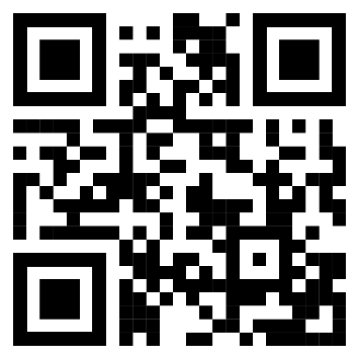
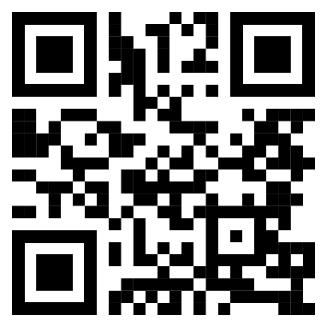
Контактная информация ГКЦ ФСР ГБНОУ «Балтийский Берег»
Telegram-канал XV региональных состязаний ШСК
Ccылка-приглашение https://t.me/+G0HBhVPbO2xiZDhi
тел. (812)572-12-90
Электронный адрес: bb.sport@yandex.ru
Telegram-канал: ГКЦ ФСР ГБНОУ «Балтийский Берег»
Ccылка-приглашение: t.me/gkcfsr
ВКонтакте
Telegram

